Slide 1

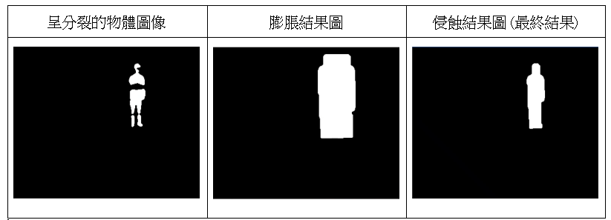
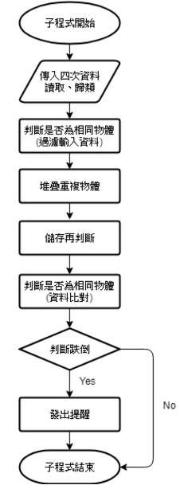
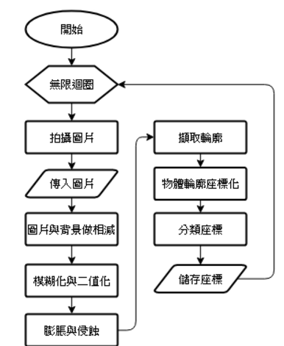
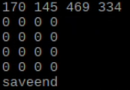
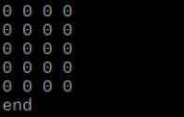
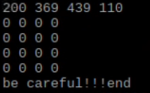
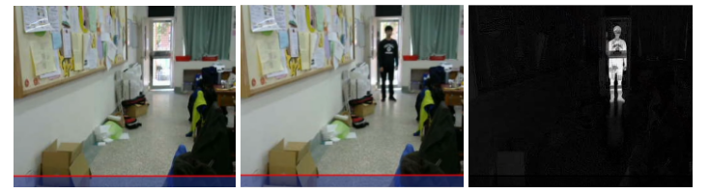
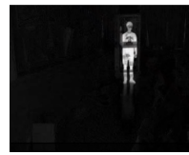
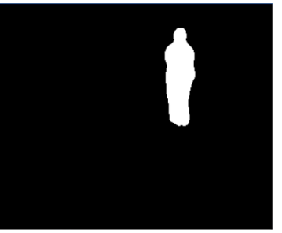
防範未然 --- 跌倒偵測系統
摘要
科技發展下，各國老年人的數量在急遽上升。而老人安養的人手不足。於是我們想以自動設備做到自動監測老人跌倒的部分，減少需要用來關懷的人力。
因為需要配戴者主動呼叫的裝置已經普及於世，自動化的配戴式裝置技術上也十分完備，所以我們主要討論使用 OpenCV函式庫、單晶片微電腦Raspberry Pi 及常見網路攝影機的固定式裝置組合，以不干擾觀測者的生懷為基準。
研究目的
一、分析不同偵測設備的優缺點
二、透過Python撰寫OpenCV程式分析圖片
三、透過C語言撰寫判斷蝶導演算法
四、分析不同參數給演算法的影響與結果
研究設備及器材
一、單晶片微電腦 (Raspberry Pi 3主機)
二、USB網路攝影機
三、桌上型電腦
四、Python 語言 (搭配OpenCV函式庫作使用)
五、C語言
六、VNC Viewer
研究過程及方法
。資料蒐集
我們使用Python撰寫OpenCV的程式，以拍攝照片
並作圖片分析，去除無用的背景，並將前景座標化。
做到這一步驟時，物體有時會被分割成兩個物件，會被系統判斷為兩個物體分別進行一次偵測。為了避免這樣個的狀況，將每個碎塊膨脹，使其融合後，再將融合完的碎塊侵時回原本的大小。
最後將處理完的物件座座標化，資料歸檔。四次數據存入後，呼叫C語言程式做一次偵測。
C語言程式的作用是數據整理，並依據不同長寬比例的對照，做出最準確的判斷。
將四次數據讀取後，首先先將在四張照片中數據不完整的物件 (代表近似無移動) 先刪除，再利用物體作標間的相連性分析出四張圖重複出現的物件，將其堆疊以方便偵測。
我們使用的偵測方式是，透過分析不同比例的變化，列舉並去除其餘不夠快的位移或是較可能為日常生活動態的移動去除。簡化後，直接以一個閥值判斷跌倒。
研究結果
非跌倒狀態 | 移動，變換形態以及其他狀態 | 跌倒狀態
其h/w = 334/469 = 0.712(四捨五入) > 0.4，判斷為非跌倒狀態。 | 陣列並未存入任何數值，物體移動比率大，代表待測物在移動或變換狀態。 | h/w = 110/439 = 0.251(四捨五入) < 0.4，tan值小於閥值，判斷為跌倒狀態
串流照片並傳入圖片。以第一張傳入的圖片為背景，
其餘每一張減去背景，得出前景。
由左而右分別為背景圖、原圖和相減結果圖
 | 第一次 | 第二次 | 第三次 | 第四次 | 第五次 | 第六次 | 第七次 | 第八次 | 第九次 | 第十次
站立 | 3.73 | 3.71 | 3.76 | 3.79 | 3.73 | 3.88 | 3.82 | 3.71 | 3.79 | 3.76
蹲 | 1.18 | 1.17 | 1.18 | 1.17 | 1.16 | 1.16 | 1.17 | 1.18 | 1.17 | 1.18
坐 | 1.11 | 1.12 | 1.12 | 1.10 | 1.13 | 1.12 | 1.11 | 1.15 | 1.13 | 1.10
躺 | 0.35 | 0.37 | 0.35 | 0.35 | 0.34 | 0.36 | 0.36 | 0.35 | 0.35 | 0.36
在畫面相減後會出現雜質，容易使判斷不準確，因此執行模糊化，再進行閥值高的二質化，就可以使畫面整潔
不同動作階段之tan值比較表
模糊、二質化執行結果圖

